Slide 1
处理字符串的有力工具---
后缀数组
华南师范大学附属中学 罗穗骞
指导教师：张学东

Slide 2
目录
第一部分 后缀数组的实现
DC3算法
第二部分 后缀数组的应用
例1: 求两个字符串的最长公共子串

Slide 3
基本定义
【后缀数组SA】后缀数组保存的是一个字符串的所有后缀的排序结果。其中SA[i]保存的是字符串所有的后缀中第i小的后缀的开头位置。
【名次数组Rank】名次数组Rank[i]保存的是后缀i在所有后缀中从小到大排列的“名次”。
为了叙述方便，以第k个字符开始的后缀称为后缀k。

Slide 4
基本定义
以字符串“aabaaaab”为例。

Slide 5








Slide 6
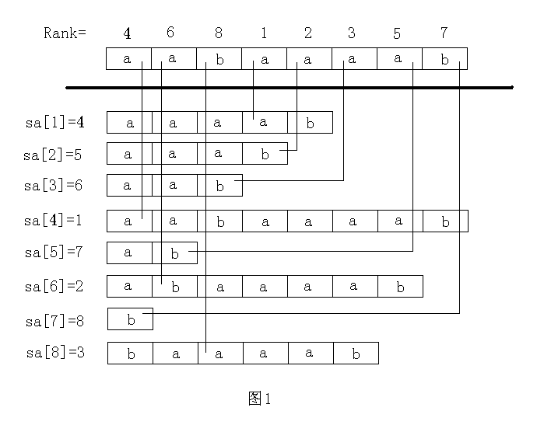

Slide 7
DC3算法
复杂 难以实现
仅40行代码

Slide 8
DC3算法
（1）、先将后缀分成两部分，然后对第一部分的后缀排序。
（2）、利用（1）的结果，对第二部分的后缀排序。
（3）、将（1）和（2）的结果合并，即完成对所有后缀排序。

Slide 9

（1）、将后缀分成两部分
字符的编号从0开始。
将后缀分成两部分：
第一部分是后缀k（k模3不等于0）
第二部分是后缀k（k模3等于0）

Slide 10
对第一部分的后缀排序。
为了方便接下来的操作，这里要求字符串必须以一个最小的字符结尾。

Slide 11


suffix(1)
suffix(2)
后缀数组
递归

Slide 12
步骤（1）完成

Slide 13
DC3算法
（1）、先将后缀分成两部分，然后对第一部分的后缀排序。
（2）、利用（1）的结果，对第二部分的后缀排序。
（3）、将（1）和（2）的结果合并，即完成对所有后缀排序。

Slide 14


（2）、对第二部分的后缀排序
第一关键字
第二关键字
基数排序即可
步骤（2）完成

Slide 15
DC3算法
（1）、先将后缀分成两部分，然后对第一部分的后缀排序。
（2）、利用（1）的结果，对第二部分的后缀排序。
（3）、将（1）和（2）的结果合并，即完成对所有后缀排序。

Slide 16
（3）、将(1)和(2)的结果合并
每次的比较都可以高效的完成
步骤（3）完成

Slide 17
算法分析
假设这个算法的时间复杂度为f(n)。
第（1）步排序的时间为O(n)（一般来说，m比较小，这里忽略不计）,新的字符串的长度不超过2n/3，求新字符串的sa的时间为f(2n/3)。
第（2）和第（3）步的时间都是O(n)。

Slide 18
算法分析
f(n) = O(n) + f(2n/3)
f(n) ≤ c×n + f(2n/3)
f(n)≤c×n+c×(2n/3)+c×(4n/9)+……≤3c×n
所以 f(n)=O(n)
由此看出，DC3算法是一个优秀的线性算法！

Slide 19
后缀数组的应用
例1：如果字符串L同时出现在字符串A和字符串B中，则称字符串L是字符串A和字符串B的公共子串。
给定两个字符串A和B，求最长公共子串。
例如：字符串“aaaba”和“abaa”的最长公共子串为“aba”

Slide 20
height数组
定义
height[i]=suffix(sa[i-1])和suffix(sa[i])的最长公共前缀，也就是排名相邻的两个后缀的最长公共前缀。
那么对于j和k，不妨设rank[j]<rank[k],则有以下性质：

Slide 21
height数组
suffix(j)和suffix(k)的最长公共前缀为height[rank[j]+1], height[rank[j]+2], height[rank[j]+3], … ,height[rank[k]]中的最小值。
例如，字符串为“aabaaaab”，求后缀“abaaaab”和后缀“aaab”的最长公共前缀。

Slide 22
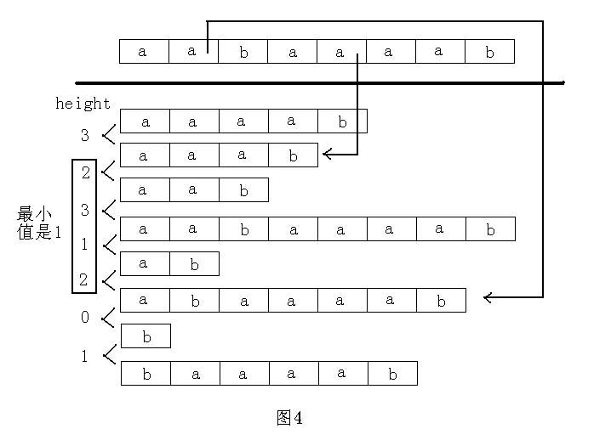

Slide 23
例1 最长公共子串
字符串的任何一个子串都是这个字符串的某个后缀的前缀。求A和B的最长公共子串等价于求A的后缀和B的后缀的最长公共前缀的最大值。
将第二个字符串写在第一个字符串后面，中间用一个没有出现过的字符隔开，再求这个新的字符串的后缀数组。

Slide 24
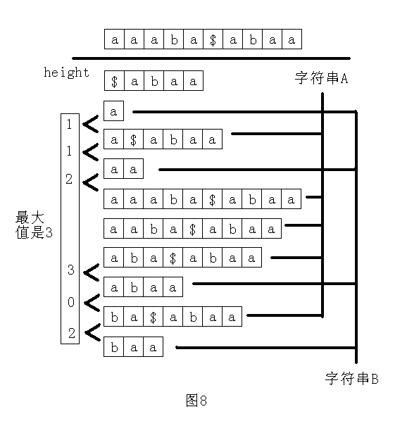

Slide 25
如何高效的计算height数组？
如果按height[2]，height[3]，……，height[n]的顺序计算，最坏情况下时间复杂度为O(n²)。这样做并没有利用字符串的性质。定义h[i]=height[rank[i]]，也就是suffix(i)和在它前一名的后缀的最长公共前缀。h数组有以下性质：

Slide 26
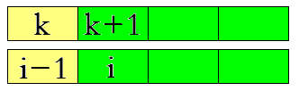



h[i]≥h[i-1]-1
最长公共前缀至少为h[i-1]-1
最长公共前缀为h[i-1]

Slide 27
如何高效的计算height数组？
按照h[1],h[2],……,h[n]的顺序计算,并利用h数组的性质，时间复杂度可以降为O(n)。

Slide 28
例1 最长公共子串
（1）连接两个字符串
（2）求后缀数组
（3）求height数组
（4）求排名相邻但原来不在同一个字符串中的两个后缀的height值的最大值。
时间复杂度已经取到下限，由此看出，这是一个非常优秀的算法。
O(|A|+|B|)

Slide 29
总结
后缀数组是字符串处理中非常优秀的数据结构，是一种处理字符串问题的有力工具。
我们应该掌握好后缀数组这种数据结构，并且能在不同类型的题目中灵活、高效的运用。

Slide 30
更多内容……
完整的代码
第一部分 后缀数组的实现
(1) 倍增算法 时间复杂度O(nlogn)
(2) DC3算法 时间复杂度O(n)
第二部分 后缀数组的应用
(1) 最长公共前缀
(2) 单个字符串的相关问题
(3) 两个字符串的相关问题
(4) 多个字符串的相关问题
25行
40行
共13个例题
原题
解答
参考程序

Slide 31
谢谢观看！
欢迎提问！

